Slide 1
Международный учебный центр
ПРОГРАММА ПОВЫШЕНИЯ КВАЛИФИКАЦИИ
«ОРГАНИЗАЦИЯ И ПРОВЕДЕНИЕ МЕЖДУНАРОДНЫХ ПЕРЕГОВОРОВ»
Курс предназначен для студентов и профессионалов, желающих познакомиться с современными международными стандартами и техниками организации и ведения успешных международных деловых и торговых переговоров.
Регистрация

Slide 2
ФОРМАТ КУРСА
2
16 академических часов
Формат лекций - онлайн
Личный кабинет
Бонус - все материалы курса
Стоимость образовательных услуг 15 000 рублей (НДС не облагается)
Удостоверение о повышении квалификации государственного образца
Проверка домашних заданий
Сертификат
www.itc-rdmnts.ru | +7 (495) 629-47-11 | info@rd-mnts.ru

Slide 3
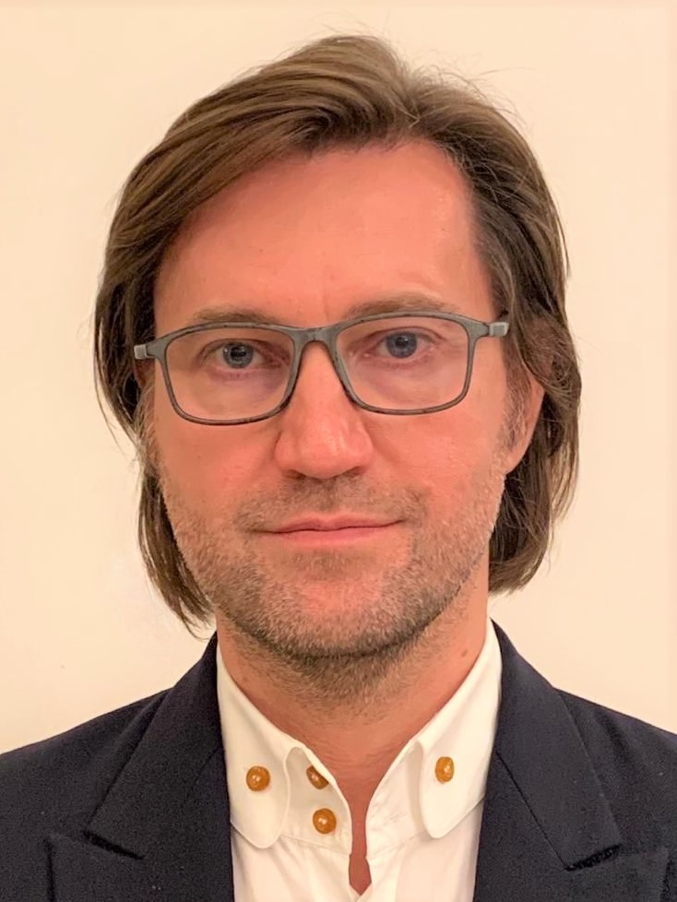
АВТОР КУРСА
3
Кандидат экономических наук, Государственный Университет Экономики Финансов, Санкт-Петербург, 1999, тема диссертации: "Стратегическое позиционирование фирм на российском рынке". Специализация «Экономика предпринимательства» D.E.A. Специализация «Международные финансы» Европейская программа; Tempus Transcom (Университет Paris-Dauphine, Париж, Франция, 1995) Диплом INSEEC Business School (Bordeaux 1995) Диплом СПбГУЭФ специализация М.Э.О. «Международные Экономические Отношения» Санкт-Петербург, 1994 Языки: Русский/ Французский/ Английский/ Итальянский/ Китайский/ Немецкий Консультант-эксперт по международному маркетингу, развитию бизнеса, международным торговым переговорам, межкультурному менеджменту, предпринимательству. Эксперт по рынкам Западной и Восточной Европы, Азии, Океании. Эксперт в области винной и коньячной индустрии, товаров сегмента Люкс и Премиум класса. Преподаватель/Лектор в области Международного Бизнеса, Международного Маркетинга, Международных торговых переговоров, Маркетинга товаров сегмента Люкс и Премиум в бизнес школах во Франции.
Кузнецов
Сергей Вячеславович
www.itc-rdmnts.ru | +7 (495) 629-47-11 | info@rd-mnts.ru

Slide 4
ОПИСАНИЕ КУРСА
4
Данный курс позволяет представить обучающимся правовые базы и культурные стандарты проведения переговоров в разных странах. Вниманию обучающихся будут предложены техники и решения, применяемые в различных странах и культурах для нахождения договоренностей по ценовым, количественным, временным и другим важным вопросам организации международного бизнеса. Особое внимание будет уделено психологии и типологии бизнес-партнеров из различных стран. Будут предложены решения для наиболее оптимальной подготовки переговоров с различными иностранными партнёрами. Курс может быть вводной частью для специализированных программ по проведению бизнес-переговоров с партнёрами из стран Азии, Европы и Америки.
www.itc-rdmnts.ru | +7 (495) 629-47-11 | info@rd-mnts.ru

Slide 5
ПРОГРАММА КУРСА
5
Построение плана проведения переговоров.
Стратегии и тактики ведения переговоров.
Продолжительность: 5 академических часов.
Содержание:
Планирование и организация ведения международных деловых и торговых переговоров.
Стратегии и тактики ведения переговоров.
Введение в Теорию Игр. Типология игр. Переговоры, как игра. Научные подходы классификации переговоров с точки зрения Теории Игр.
Компетенции:
Построить универсальный план проведения переговоров, независимо от правовой системы станы, где они проходят.
Уметь классифицировать различные переговорные ситуации для скорейшего нахождения стратегических решений и тактических подходов.
Разработать правильную стратегию ведения переговоров и подобрать адаптированные тактики в зависимости от культуры и типа партнёров, места и времени проведения переговоров.
www.itc-rdmnts.ru | +7 (495) 629-47-11 | info@rd-mnts.ru

Slide 6
ПРОГРАММА КУРСА
6
2. Правовые рамки проведения международных деловых и торговых переговоров.
Общий обзор. Европейское континентальное право и основные отличия переговоров, с правовой точки зрения, в странах ЕС, Великобритании и США, Ближнего и Дальнего Востока, Африки и Латинской Америки.
Продолжительность: 5 академических часов.
Содержание:
Основные международные правила и конвенции, определяющие правовую базу ведения международных деловых и торговых переговоров.
Основные отличия мировых правовых систем в организации и проведении международных деловых и торговых переговоров.
Кейсы и конкретные примеры.
Компетенции:
Отличать особенности и ограничения основных мировых правовых систем для проведения успешных деловых и торговых переговоров.
Планировать проведение переговоров в зависимости от преимуществ той или иной правовой системы или конкретной страны.
Определять необходимость проведения переговоров в устной и письменной форме в зависимости от правовой системы и конкретной ситуации.
Определять, в зависимости от правовой системы, необходимость проведения удаленных переговоров и личных встреч с партнёрами для окончательного заключения деловых и торговых соглашений.
www.itc-rdmnts.ru | +7 (495) 629-47-11 | info@rd-mnts.ru

Slide 7
ПРОГРАММА КУРСА
7
3. Культурология международных деловых и торговых переговоров.
Техники проведения деловых и торговых переговоров в различных странах мира. Подходы к обсуждению ценовых вопросов и основных условий заключения сделки. Психология и типология бизнес-партнеров из различных стан мира. Оптимизация решения конфликтных переговорных ситуаций в различных культурах.
Продолжительность: 4 академических часа.
Содержание:
Культурологические аспекты ведения переговоров. Национальные техники ведения переговоров: Ближний и Дальний Восток, Европа, Северная и Южная Америка.
Современные теории культур и их применение в деловых и торговых переговорах.
Кейсы и конкретные примеры.
Компетенции:
Определять типы национальных культур и соответствующие им техники проведения деловых и торговых переговоров.
Уметь сформулировать базы коммерческого предложения в зависимости от национальной культуры бизнес-партнёра.
Уметь построить базы торгового диалога с бизнес-партнёром или его командой в зависимости от национальной культуры и места проведения переговоров.
www.itc-rdmnts.ru | +7 (495) 629-47-11 | info@rd-mnts.ru

Slide 8
ПРОГРАММА КУРСА
8
4. Работа с домашними заданиями обучающихся.
Вопросы и ответы.
Продолжительность: 2 академических часа.
В течение данного занятия обучающиеся получат отзывы о своих домашних работах, а также ответы на возникшие вопросы и рекомендации для проведения переговоров в конкретных ситуациях международного бизнеса.
КОНТАКТЫ
Адрес: | 125009, г. Москва, Брюсов переулок, д. 11, стр. 1
Телефон: | +7 (495) 629-47-11
E-mail: | info@rd-mnts.ru
Сайт: | www.itc-rdmnts.ru
Международный учебный центр
www.rd-mnts.ru | +7 (495) 629-47-11 | info@rd-mnts.ru

